Slide 1
Image Formats & Converting
성 유 섭
Biomedical Imaging Infrastructure

Slide 2
이미지란?
이미지 type 및 format 종류?
이미지 format 변환 방법 및 주의사항

Slide 3
WHAT IS IMAGE?

Slide 4
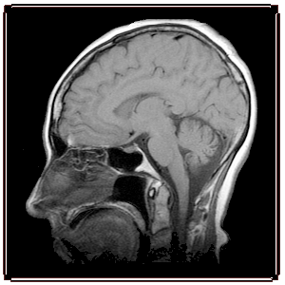
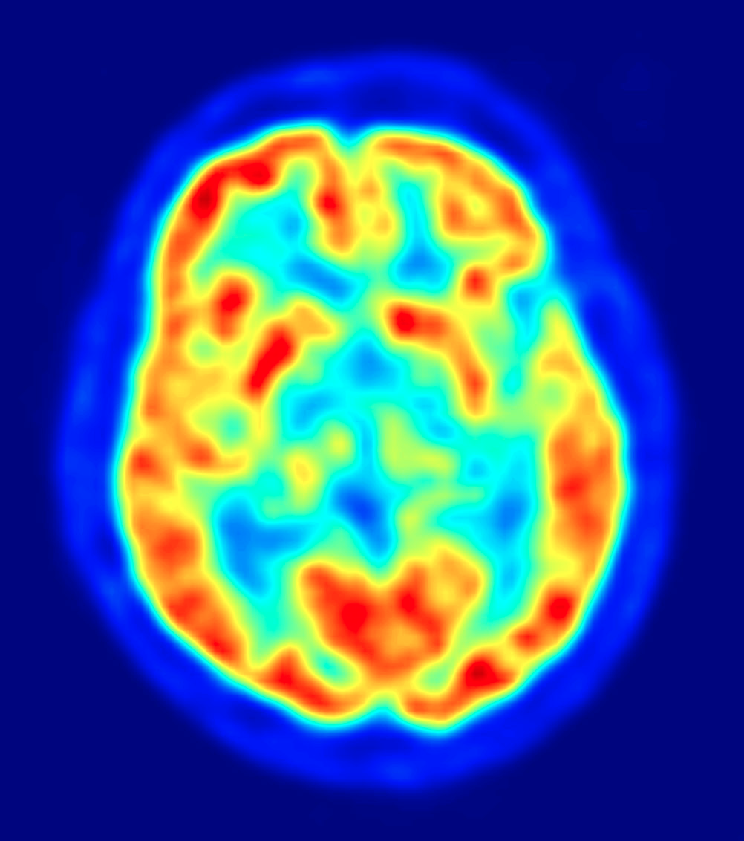
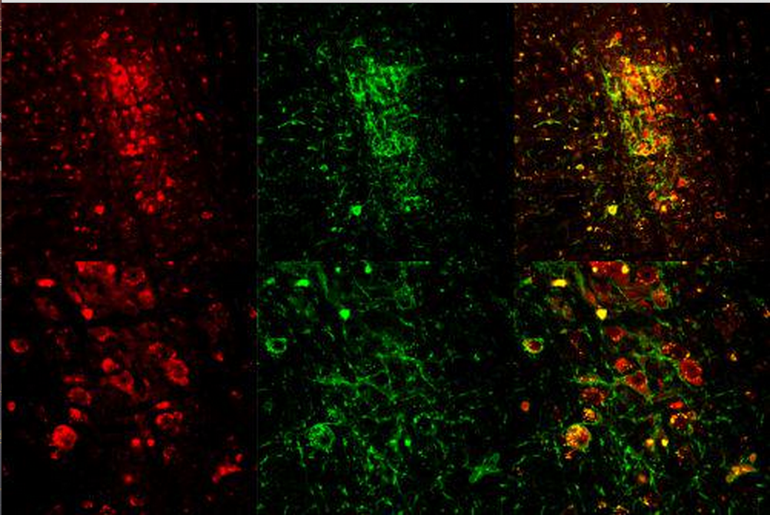
MRI
PET
Bio-Optics
reflected, refracted
or diffracted light waves
magnetic resonance
Positron emission

Slide 5
DEFINITION
The visual representation of something (information)
Pictures that has been created or copied and stored in electronic form

Slide 6
Visual representation
MRI
PET
Bio-Optics
reflected, refracted
or diffracted light waves
magnetic resonance
Positron emission
information
electronic form
.dcm, .nii, .par/.rec, .img/.hdr
.tiff, .bmp

Slide 7
Visual representation
MRI
PET
Bio-Optics
영상 표시 방법 (Windowing, Contrast)
(이전 강의 + 중급)
데이터 ➔ 영상 변환 방식
(Sampling, quantization)
➔ Image type
장비 별 데이터 저장 방법
(파일 확장자)
➔ Image format
reflected, refracted
or diffracted light waves
magnetic resonance
Positron emission
information
electronic form
.dcm, .nii, .par/.rec, .img/.hdr
.tiff, .bmp

Slide 8
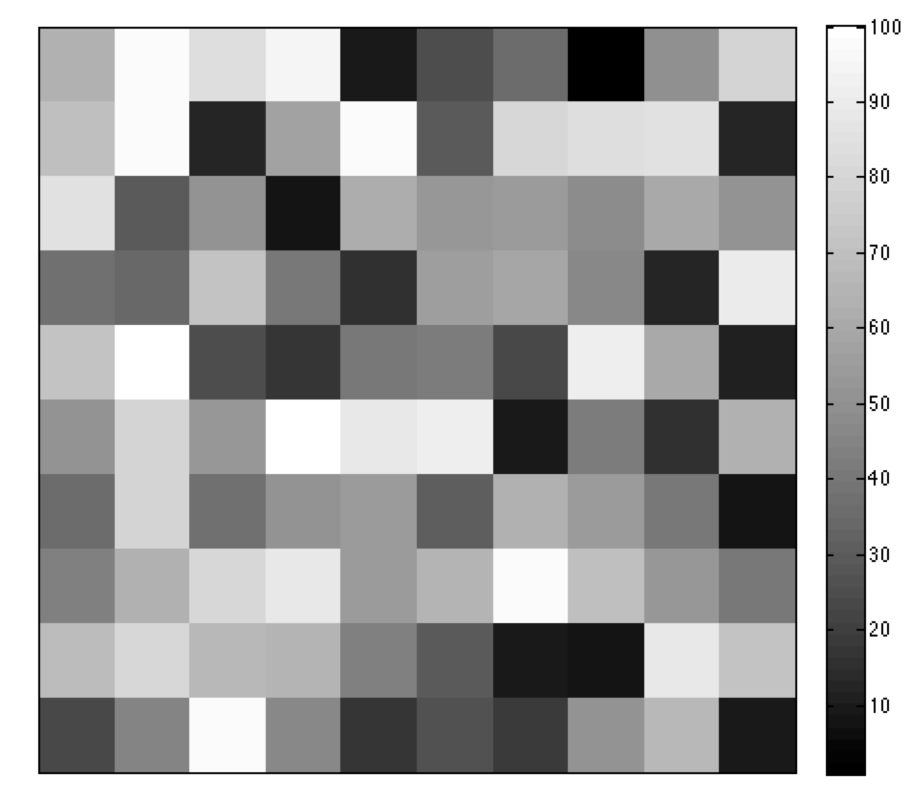
Visual representation ➔ Information
64 | 98 | 83 | 94 | 10 | 25 | 36 | 1 | 49 | 79
70 | 98 | 13 | 58 | 97 | 29 | 81 | 84 | 86 | 13
86 | 29 | 51 | 8 | 62 | 53 | 54 | 48 | 61 | 52
38 | 34 | 72 | 41 | 16 | 56 | 59 | 47 | 12 | 90
71 | 100 | 25 | 18 | 40 | 42 | 23 | 91 | 61 | 11
52 | 79 | 53 | 100 | 88 | 91 | 10 | 42 | 16 | 63
36 | 79 | 38 | 52 | 54 | 31 | 64 | 54 | 40 | 8
43 | 63 | 80 | 89 | 54 | 65 | 98 | 70 | 53 | 41
69 | 81 | 67 | 65 | 44 | 29 | 10 | 8 | 88 | 71
23 | 45 | 98 | 47 | 18 | 26 | 19 | 51 | 66 | 10
➔
magnetic resonance
Image란 숫자(signal strength)
를 보기 좋게 표현한 것 뿐이다.
Positron emission strength
Light waves strength

Slide 9
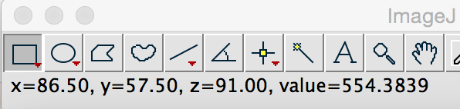
Practice 1
이미지 오픈 (AuPbSN40.jpg, Clown.jpg,3DT1.nii)
영상 위 마우스 커서를 올려, AsanJ 메뉴에서 좌표 및 value를 확인
이미지 별 숫자 표현 형태와 값의 범위를 살펴본다.
Notes:
16bit, 32bit, color

Slide 10
Practice 1 (Cond.)
AuPbSN40.jpg
0 ~ 255
Clown.jpg
0 ~ 255, 0 ~ 255, 0 ~ 255
3DT1.nii
0.0 ~ 1900.0

Slide 11
왜? 이미지에 저장된 값이 다를까?
Image:
The visual representation of something (information)
Information의 범위가 다르기 때문

Slide 12
값 범위 별
BIT (binary digits)
0, 1 ➔ 1 bit (2^1)
0 ~ 255 ➔ 8 bit (2^8=256)
0 ~ 65,535 ➔ 16 bit (2^16 = 65,536)
0 ~ 65,536 ➔ unsigned 16 bit
-32,768 ~ 32,767 ➔ singed 16 bit
Only integer ➔ Real number??

Slide 13
값이 실수일 때
Float 32 bit
-3.4*10^38 ~ +3.4*10^38
유효 숫자 약 7자리까지만 정확
예> 0.00000112 ➔ 1.12 * 10^10-6 으로 표시 (유효 숫자 3)
32 bit →16 bit or 8 bit
16 bit → 8 bit
변환 시 정보의 손실

Slide 14
퀴즈
어떤 bit가 가장 많은 정보를 표시할 수 있나?
Float 32bit
8bit, 16bit 이미지에서 연산을 하여 소숫점 이하 값이 나온다면?
버림연산
해결방법은?
Float 32로 변환 후 연산

Slide 15
Practice 2
이미지 오픈 (AuPbSN40.jpg)
Process ➔ Add ➔ 0.1
값의 변화가 있는지 체크
Image ➔ Type ➔ 32 bit 선택하여 변환
Process ➔ Add ➔ 0.1
값의 변화가 있는지 체크
Image에 연산 및 처리 할 때는
Float 32bit로 변환할 것
Notes:
16bit, 32bit, color

Slide 16
값이 Color 일 때
RGB (Red, Green, Blue)
3 integer number (0~255, 0~255, 0~255)
RGB stack
R, G, B 별 이미지를 분리
HSB stack (Hue, Saturation, Brightness)
색상, 채도, 명도
8bit color (256 color)
GIF (256개 색만으로 재구성) ➔거의 사용 안 함

Slide 17
Practice 3 (RGB channel)
이미지 오픈 (FluorecentCells.tif)
각 채널 별 값 확인
Image ➔ Color ➔ Channel tools
Composite
Color
Gray scale
Notes:
16bit, 32bit, color

Slide 18
Practice 3 (RGB ⬅➔ RGB Channel)
Image ➔ Type ➔ RGB Color 변경
값 확인
Image ➔ Type ➔ RGB Stack 변경
Image ➔ Color ➔ Channel tools
Composite
Color
Gray scale
RGB ➔ Gray scale?
Color를 Gray scale로 바꿀때는 정보의 손실
Notes:
16bit, 32bit, color

Slide 19
IMAGE DEFINITION
The visual representation of something (information)
Pictures that has been created or copied and stored in electronic form

Slide 20
파일 저장 형식
하드디스크에 저장할 때
저장 방법에 따라 용량 및 정보 손실 정도가 상이
확장자로 구분 (.jpg, .gif, .png …)

Slide 21
Main Image formats
DICOM (Digital Imaging and Communications in Medicine)
Standard for handling, storing, printing and transmitting information in medical imaging
Used in scanner, server, workstations, printers and PACS
TIFF (Tagged Image File Formats)
Scanning, faxing, word processing, OCR
Notes:
우리가 주로 다루는 formats에 대해서 간략히 설명
어떤 형태가 좋은지 어떤 포맷을 다룰 때 조심해야 할지

Slide 22
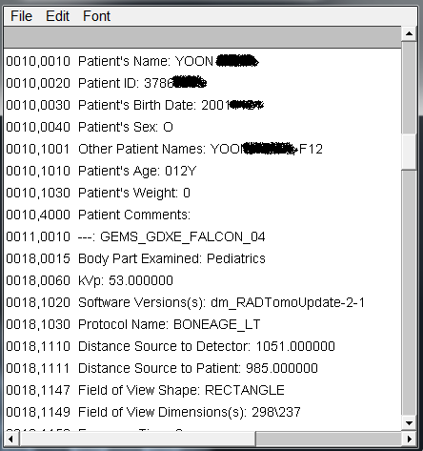
DICOM
.dcm files
Header & Images
개인정보가 있을 수 있다.
저장시
Tudor Plugin 필요

Slide 23
DCM to Other formats
ANALYZE
Functional neuroimaging (SPM, FreeSurfer, MRIcro etc.)
.img / .hdr
NIFTI-1 (Neuroimaging Informatics Technology Initiative)
ANALYZE 7.5 + alpha
Affine coordinate
Spatio-temporal slice ordering
Single(.nii) storage

Slide 24
TIFF
.tif / .tiff
주로 Color image (RGB, HSB, CMYK)

Slide 25
Other image formats
BMP
Bitmap
Large size
JPG
Lossy compression
GIF
24-bit RGB color space (lossy)
animation
PNG
Non-patented replacement for GIF
Lossless with LZW compression

Slide 26
Other image formats(cont.)
PSD (Photoshop Document)
EPS (vector)
Bruker NMR (.fid, .2dseq)
…

Slide 27
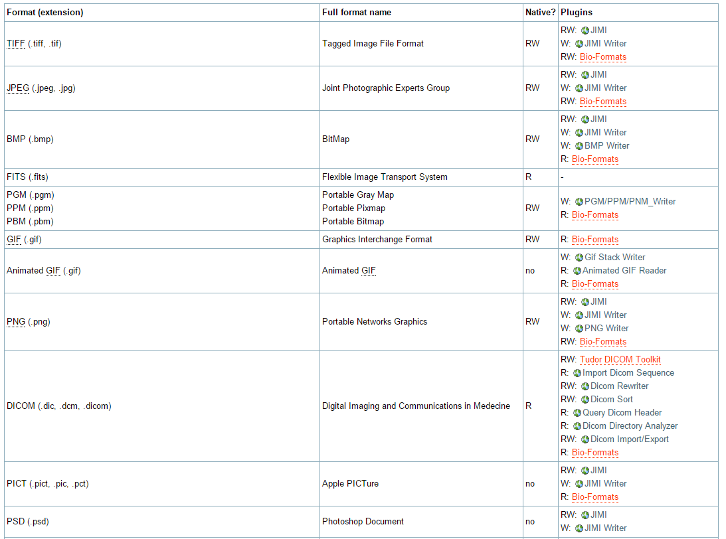
All supporting image formats
http://imagejdocu.tudor.lu/doku.php?id=faq:general:which_file_formats_are_supported_by_imagej

Slide 28
Bio Format Plugin install
http://www.openmicroscopy.org/site/support/bio-formats5/users/imagej/

Slide 29
Image Converting
정보가 많은 형태 ➔ 적은 형태 (X)
➔데이터 손실이 일어남
정보가 적은 형태 ➔ 많은 형태 (O)

Slide 30
이미지 저장시 주의사항
Lossy type 사용금지
jpg, gif
Converting 할 때 정보의 손실에 유의
DCM에는 개인정보가 있을 수 있다. (개인정보 보호법 위반 주의)
LUT 과 converting은 다르다. (중급과정에서 설명) ➔ PET 은 color image가 아니다.

